Slide 1

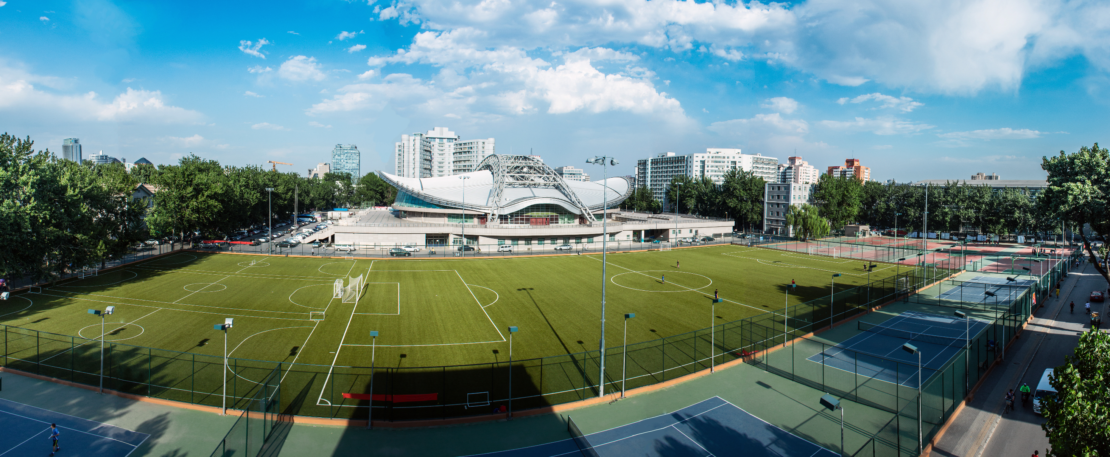
2019
工作总结计划PPT模板
习近平新时代中国特色社会主义思想概论

Slide 2
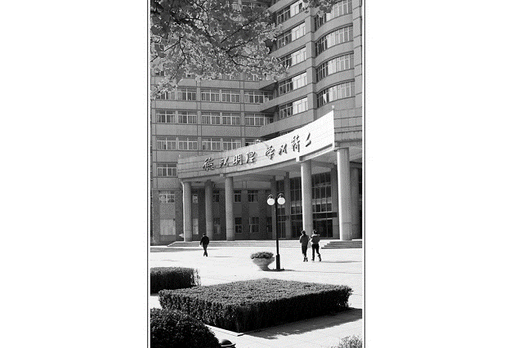

本讲内容
一、复习串讲
目录
CONTENTS
二、期末考试说明

Slide 3
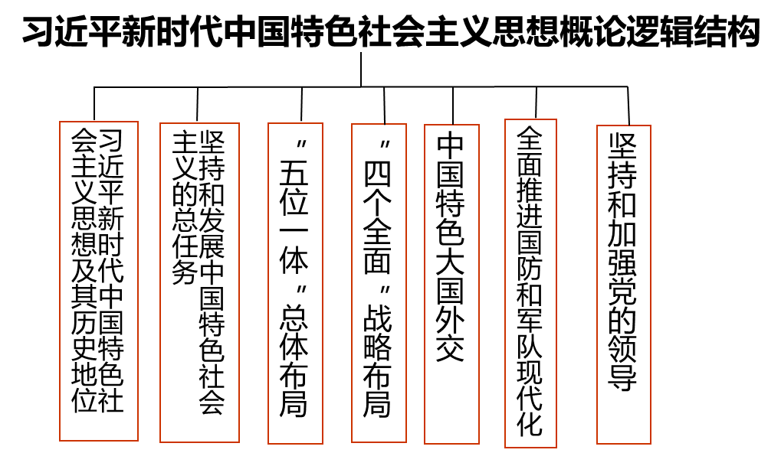
一、复习串讲
马克思主义学院
SCHOOL OF MARXISM

Slide 4
一、复习串讲
马克思主义学院
SCHOOL OF MARXISM
习近平新时代中国特色社会主义思想的核心内容
“八个明确”
习近平新时代中国特色社会主义思想
理论
实践
“十四个坚持”

Slide 5
一、复习串讲
马克思主义学院
SCHOOL OF MARXISM
习近平新时代中国特色社会主义思想的核心内容
明确坚持和发展中国特色社会主义，总任务是实现社会主义现代化和中华民族伟大复兴，在全面建成小康社会的基础上，分两步走在本世纪中叶建成富强民主文明和谐美丽的社会主义现代化强国
明确新时代我国社会主要矛盾是人民日益增长的美好生活需要和不平衡不充分的发展之间的矛盾，必须坚持以人民为中心的发展思想，不断促进人的全面发展、全体人民共同富裕
明确中国特色社会主义事业总体布局是“五位一体”、战略布局是“四个全面”，强调坚定道路自信、理论自信、制度自信、文化自信
明确全面深化改革总目标是完善和发展中国特色社会主义制度、推进国家治理体系和治理能力现代化
明确全面推进依法治国总目标是建设中国特色社会主义法治体系、建设社会主义法治国家
明确党在新时代的强军目标是建设一支听党指挥、能打胜仗、作风优良的人民军队，把人民军队建设成为世界一流军队
明确中国特色大国外交要推动构建新型国际关系，推动构建人类命运共同体
明确中国特色社会主义最本质的特征是中国共产党领导，中国特色社会主义制度的最大优势是中国共产党领导，党是最高政治领导力量，提出新时代党的建设总要求，突出政治建设在党的建设中的重要地位
“8个明确”
偏重于理论层面的高度概括和凝练

Slide 6
一、复习串讲
马克思主义学院
SCHOOL OF MARXISM
“14个坚持”
一是坚持党对一切工作的领导
二是坚持以人民为中心
三是坚持全面深化改革
四是坚持新发展理念
五是坚持人民当家作主
六是坚持全面依法治国
七是坚持社会主义核心价值体系
八是坚持在发展中保障和改善民生
九是坚持人与自然和谐共生
十是坚持总体国家安全观
十一是坚持党对人民军队的绝对领导
十二是坚持“一国两制”和推进祖国统一
十三是坚持推动构建人类命运共同体
十四是坚持全面从严治党
偏重于实践方略层面的展开

Slide 7
一、复习串讲
马克思主义学院
SCHOOL OF MARXISM
授课专题 | 考核要点
习近平新时代中国特色社会主义思想的核心要义和主要内容 新时代坚持和发展中国特色社会主义总任务 | 1.如何理解我国社会主要矛盾发生的变化？ 2.如何认识中国特色社会主义进入新时代？ 3.新时代中国特色社会主义发展的战略安排
新时代中国特色社会主义经济建设 | 4.贯彻新发展理念
新时代中国特色社会主义政治建设 | 5.坚持走中国特色社会主义政治发展道路
新时代中国特色社会主义文化建设 | 6.新时代社会主义意识形态阵地建设的主要任务
新时代中国特色社会主义社会建设 | 7.新时代党的教育方针 8.精准扶贫
新时代中国特色社会主义生态文明建设 | 9.如何理解“绿水青山就是金山银山”理念？
“四个全面”战略布局 | 10.全面建成小康社会的内涵 11.全面深化改革的总目标
中国特色大国外交/全面推进国防和军队现代化 | 12.构建人类命运共同体思想的科学内涵
坚持和加强党的领导 | 13.如何理解党的领导是中国特色社会主义最本质的特征
总结、答疑

Slide 8
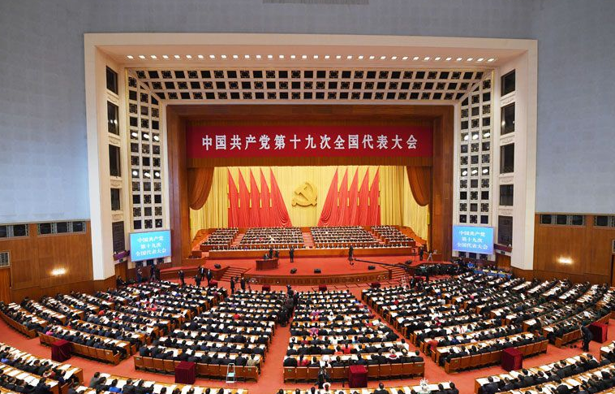
一、复习串讲
马克思主义学院
SCHOOL OF MARXISM
1.如何理解我国社会主要矛盾发生的变化？
党的十九大
中国特色社会主义进入新时代，我国社会主要矛盾已经转化为人民日益增长的美好生活需要和不平衡不充分的发展之间的矛盾。
——2017年10月18日，习近平在中国共产党第十九次全国代表大会上的报告

Slide 9
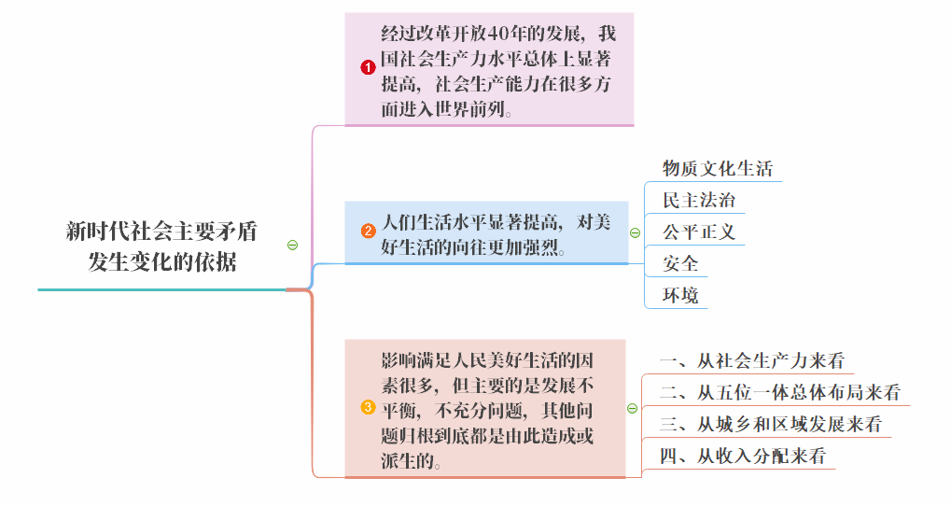
一、复习串讲
马克思主义学院
SCHOOL OF MARXISM

Slide 10
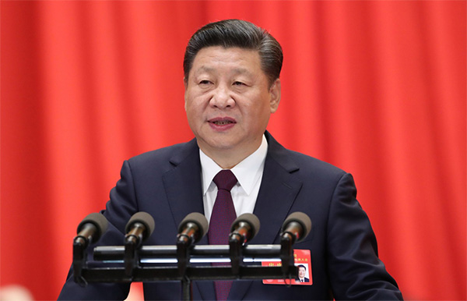
一、复习串讲
马克思主义学院
SCHOOL OF MARXISM
我国社会主要矛盾的变化没有改变
对我国社会主义所处历史阶段的判断
必须认识到，我国社会主要矛盾的变化，没有改变我们对我国社会主义所处历史阶段的判断，我国仍处于并将长期处于社会主义初级阶段的基本国情没有变，我国是世界最大发展中国家的国际地位没有变。
——2017年10月18日，习近平在中国共产党
第十九次全国代表大会上的报告

Slide 11
一、复习串讲
马克思主义学院
SCHOOL OF MARXISM
正确理解我国社会主要矛盾变化同社会主义初级阶段的关系
我国仍是世界上最大的发展中国家
我国社会主要矛盾不会一成不变
把“变”与“不变”这两个论断统一起来

Slide 12
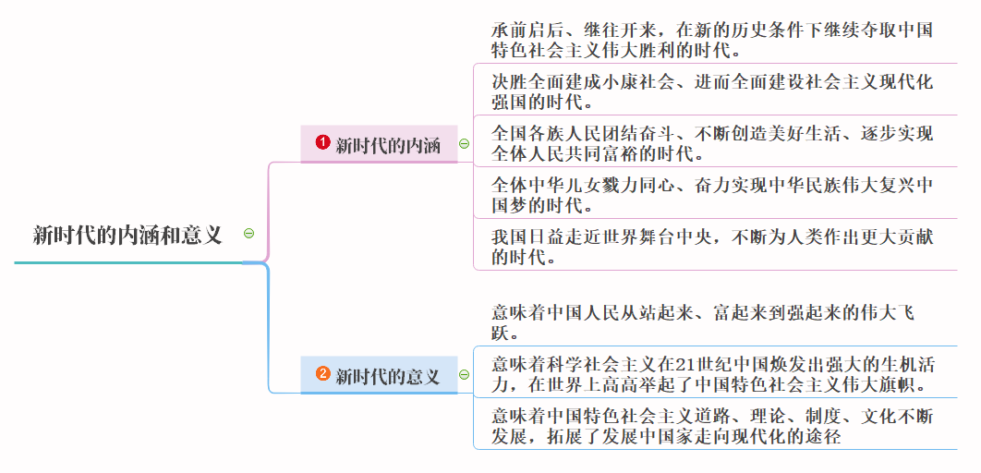
一、复习串讲
马克思主义学院
SCHOOL OF MARXISM
2.如何认识中国特色社会主义进入新时代？

Slide 13
一、复习串讲
马克思主义学院
SCHOOL OF MARXISM
3.新时代中国特色社会主义发展的战略安排
本世纪中叶
建成富强民主文明和谐美丽的社会主义现代化强国
2035年
2020年
基本实现社会主义现代化
全面建成小康社会

Slide 14
一、复习串讲
马克思主义学院
SCHOOL OF MARXISM
4.贯彻新发展理念
创新是引领发展的第一动力。
协调是持续健康发展的内在要求。
绿色是永续发展的必要条件。
开放是国家繁荣发展的必由之路。
共享是中国特色社会主义的本质要求。

Slide 15
一、复习串讲
马克思主义学院
SCHOOL OF MARXISM
5.坚持走中国特色社会主义政治发展道路
党的领导
是人民当家作主和依法治国的根本保证
人民当家作主
依法治国
是社会主义民主政治的本质特征
是党领导人民治理国家的基本方式
三者是一个相辅相成的有机整体，统一于我国社会主义民主政治伟大实践

Slide 16
一、复习串讲
马克思主义学院
SCHOOL OF MARXISM
6.新时代社会主义意识形态阵地建设的主要任务
第一，旗帜鲜明坚持马克思主义在意识形态领域的指导地位。
第二，加快构建中国特色哲学社会科学。
第三，坚持正确的舆论导向。
第四，要建设好网络空间。
第五，落实好意识形态工作责任制。

Slide 17
一、复习串讲
马克思主义学院
SCHOOL OF MARXISM
7.新时代党的教育方针
坚持马克思主义指导地位，贯彻习近平新时代中国特色社会主义思想，坚持社会主义办学方向，落实立德树人的根本任务，坚持教育为人民服务、为中国共产党治国理政服务、为巩固和发展中国特色社会主义制度服务、为改革开放和社会主义现代化服务，扎根中国大地办教育，同生产劳动和社会实践相结合，加快推进教育现代化、建设教育强国、办好人民满意的教育，努力培养担当民族复兴大任的时代新人，培养德智体美劳全面发展的社会主要建设者和接班人。

Slide 18
一、复习串讲
马克思主义学院
SCHOOL OF MARXISM
8.精准扶贫
脱贫攻坚贵在精准，重在精准。要在精准施策上出实招，在精准推进上下实功，在精准落地上见实效。
解决好“扶持谁”的问题
解决好“谁来扶”的问题
解决好“怎么扶”的问题
解决好“如何退”的问题

Slide 19

一、复习串讲
马克思主义学院
SCHOOL OF MARXISM
9.如何理解“绿水青山就是金山银山”理念？
绿水青山和金山银山的关系
金山银山和绿水青山的关系，归根到底就是正确处理经济发展和生态环境保护的关系。这是实现可持续发展的内在要求，是坚持绿色发展、推进生态文明建设首先必须解决的重大问题。

Slide 20
一、复习串讲
马克思主义学院
SCHOOL OF MARXISM
9.如何理解“绿水青山就是金山银山”理念？
绿水青山就是金山银山，阐述了经济发展和生态环境保护的关系，揭示了保护生态环境就是保护生产力、改善生态环境就是发展生产力的道理，指明了实现发展和保护协同共生的新路径。生态环境保护和经济发展不是矛盾对立的关系，而是辩证统一的关系。良好生态本身蕴含着无穷的经济价值，能够源源不断创造综合效益，实现经济社会可持续发展。生态环境保护的成败归根到底取决于经济结构和经济发展方式。经济发展不应是对资源和生态环境的竭泽而渔，生态环境保护也不应是舍弃经济发展的缘木求鱼，而是要坚持在发展中保护、在保护中发展。

Slide 21
一、复习串讲
马克思主义学院
SCHOOL OF MARXISM
10.全面建成小康社会的内涵
全面建成小康社会，意味着经济高质量发展、人民生活水平和质量普遍提高、国民素质和社会文明程度显著提高、生态环境质量总 体改善、各方面制度更加成熟更加定型。
“小康”讲的是发展水平，“全面”讲的是发展的平衡性、协调性、可持续性。
全面小康，是“五位一体”全面进步的小康，要求经济、政治、文化、社会、生态文明建设全面推进。
全面小康，是惠及全体人民的小康。
全面小康，是城乡区域共同的小康。
全面建成小康社会，要实事求是、因地制宜。

Slide 22
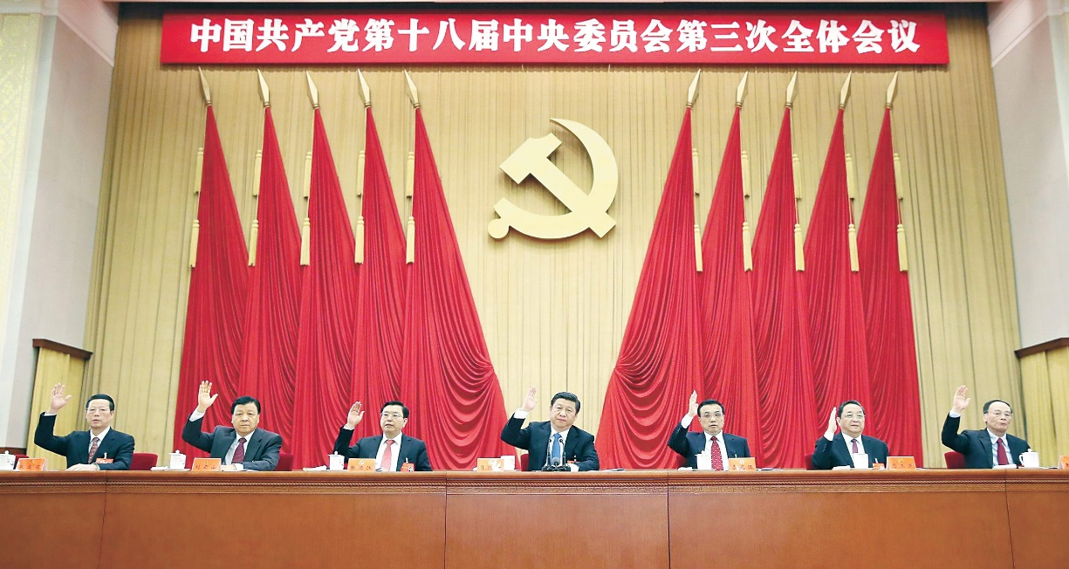
一、复习串讲
马克思主义学院
SCHOOL OF MARXISM
11.全面深化改革的总目标
党的十八届三中全会通过了《中共中央关于全面深化改革若干重大问题的决定》，提出全面深化改革的总目标是完善和发展中国特色社会主义制度，推进国家治理体系和治理能力现代化。

Slide 23
一、复习串讲
马克思主义学院
SCHOOL OF MARXISM
“国家治理体系和治理能力是一个国家制度和制度执行能力的集中体现。国家治理体系是在党领导下管理国家的制度体系，包括经济、政治、文化、社会、生态文明和党的建设等各领域体制机制、法律法规安排，也就是一整套紧密相连、相互协调的国家制度；国家治理能力则是运用国家制度管理社会各方面事务的能力，包括改革发展稳定、内政外交国防、治党治国治军等各个方面。”

Slide 24
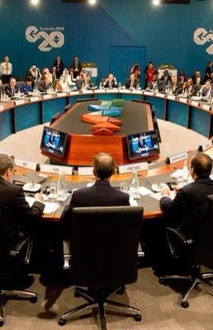
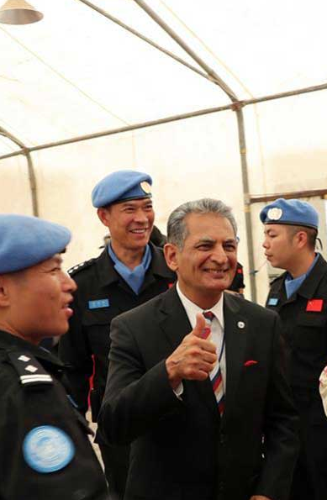

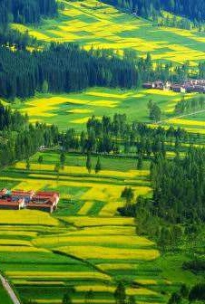

一、复习串讲
马克思主义学院
SCHOOL OF MARXISM
12.构建人类命运共同体思想的科学内涵
对话协商
共建共享
合作共赢
交流互鉴
绿色低碳
建设持久和平
的世界
建设普遍安全
的世界
建设共同繁荣
的世界
建设开放包容
的世界
建设清洁美丽的世界
的世界

Slide 25
一、复习串讲
马克思主义学院
SCHOOL OF MARXISM
13.如何理解党的领导是中国特色社会主义最本质的特征
中国共产党的领导是中国特色社会主义最本质的特征。这一论断符合科学社会主义的基本原则，反映中国特色社会主义的历史经验，适应新时代历史使命的实践要求。
第一，这是由科学社会主义的理论逻辑所决定的。只有坚持中国共产党的领导，才能保证中国特色社会主义的性质和正确方向。
第二，这是由中国特色社会主义产生与发展的历史逻辑所决定的。没有中国共产党的领导，就没有中国特色社会主义的产生与发展。
第三，这是由中国特色社会主义迈向新征程的实践逻辑所决定的。实现中华民族伟大复兴，关键在党。

Slide 26
二、期末考试说明
马克思主义学院
SCHOOL OF MARXISM
1.闭卷考试
2.考试时间：120分钟，考试周统一进行。
3.试题结构：卷面总分60分。题型为：
（1）简答题2道
（2）材料分析题，2小问
（3）论述题1道

Slide 27



谢谢大家！

